Slide 1

Fizika
11
sinf
MAVZU:
Tokli o‘tkazgichni magnit maydonda ko‘chirishda bajarilgan ish
O‘qituvchi:
Toshkent shahar Uchtepa tumani 287-maktab fizika fani o‘qituvchisi
Xodjayeva Maxtuma Ziyatovna.

Slide 2



$F_{A}=I∙B∙l$
$A=F_{A}∙d=I∙B∙l∙d$
$S=l∙d$
$∆Ф=B∙∆S$
$A=I∙∆Ф$
b
l
c
$$\vec{F_{A}}$$
a

Slide 3
Shuni ta’kidlash joizki, bu ish magnit maydon tomonidan emas, balki zanjirni tok bilan ta’minlab beruvchi manba energiyasi tomonidan bajariladi.
Demak, tokli o‘tkazgichni magnit maydonda ko‘chirishda Amper kuchining bajaradigan ishi o‘tkazgichdan o‘tayotgan tok kuchi va magnit oqimi o‘zgarishining ko‘paytmasiga teng ekan.

Slide 4
Magnit maydonda tokli o‘tkazgichni ko‘chirishda bajariladigan ishdan amaliyotda keng foydalaniladi. U transport, maishiy texnika va elektronika sohalarida qo‘llanilishi bilan muhim ahamiyatga ega. Bugungi kunda juda keng ishlatilayotgan elektron qulflar bunga misol bo‘la oladi.

Slide 5
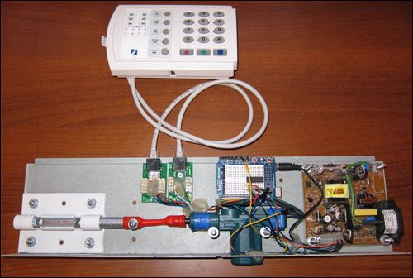

Slide 6
1-mashq 11-masala (20-bet).
Induksiyasi 200 mT bo‘lgan magnit maydonda uzunligi 50 cm bo‘lgan o‘tkazgich joylashtirilgan. Undan 4 A tok o‘tganda o‘tkazgich 3 cm ga surildi. Bunda tok kuchi qanday ish bajargan?

Slide 7
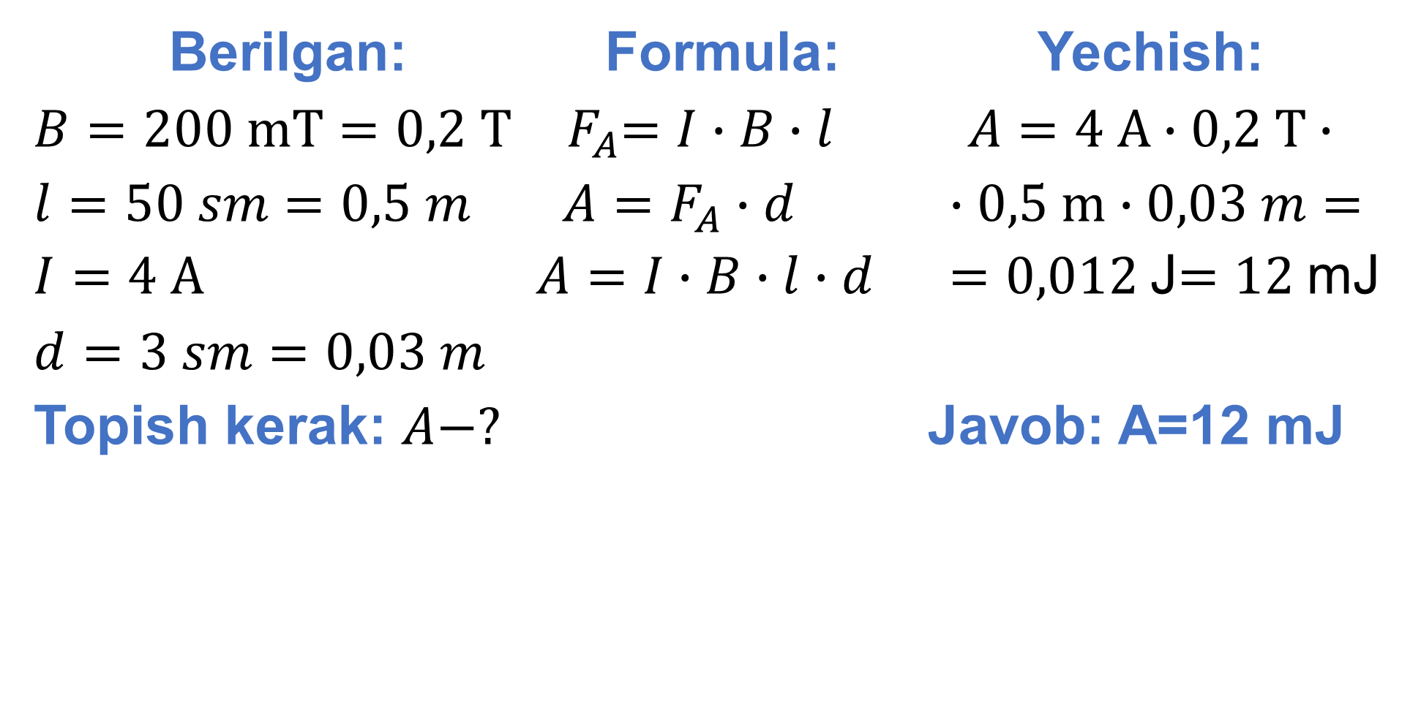
Berilgan: Formula: Yechish:
$B=200 mT=0,2 T$ ${ F}_{A}=I∙B∙l$ $A=4 A∙0,2 T∙$
$l=50 sm=0,5 m$ $A=F_{A}∙d$ $∙0,5 m∙0,03 m=$
$I=4 A$ $A=I∙B∙l∙d$ $=0,012$ J$=12$mJ
$d=3 sm=0,03 m$
Topish kerak: $A−?$ Javob: A=12 mJ

Slide 8
1-mashq 14-masala (20-bet)
Uzunligi 40 cm bo‘lgan o‘tkazgichdan 2,5 A tok o‘tmoqda. O‘tkazgich bir jinsli magnit maydonning induksiya chiziqlariga perpendikular yo‘nalishda 8 cm siljiganda, 32 mJ ish bajarilgan. Magnit maydon induksiyasi nimaga teng?

Slide 9
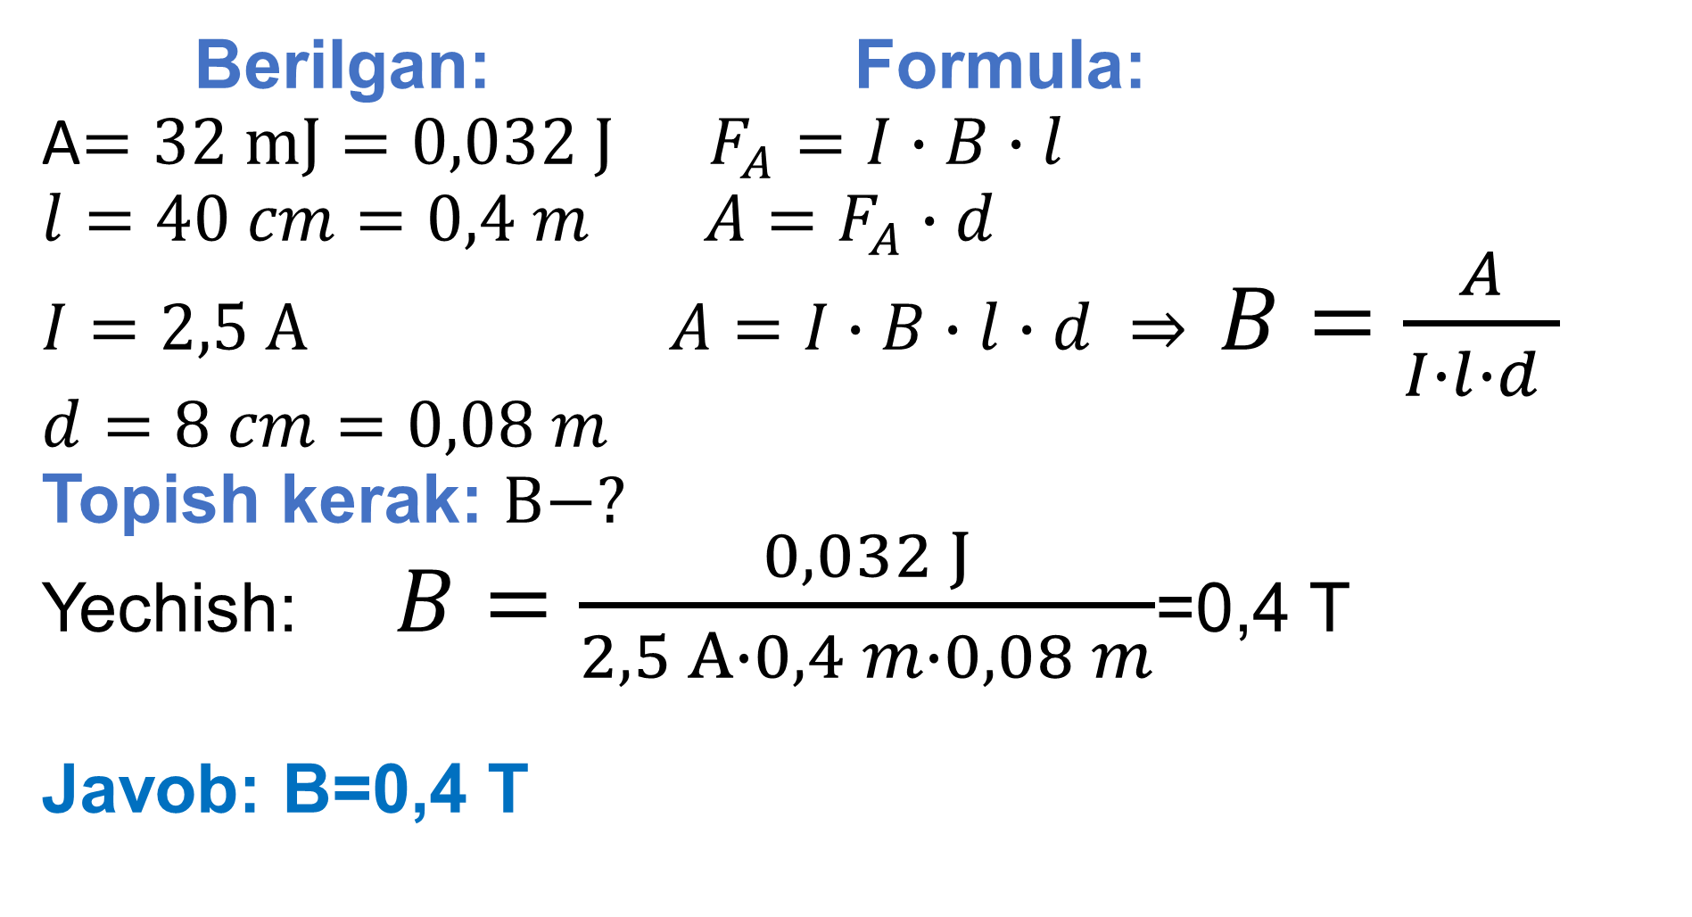
Berilgan: Formula:
A$=32 mJ=0,032 J$ $F_{A}=I∙B∙l$
$l=40 cm=0,4 m$ $A=F_{A}∙d$
$I=2,5 A$ $A=I∙B∙l∙d ⇒$ $B=\frac{A}{I∙l∙d }$
$d=8 cm=0,08 m$
Topish kerak: $B−?$
Yechish: $B=\frac{0,032 J}{2,5 A∙0,4 m∙0,08 m}$=0,4 T
Javob: B=0,4 T

Slide 10
Mustaqil bajarish uchun topshiriqlar
Mavzuga doir savollarga javob yozish (14-bet).
1-mashq, 13-masala (21-bet).

